Slide 1
NoSQL - Mongo DB
指導教授：蔡孟勳
助 理：張庭華
日 期：2020.04.20

Slide 2
Mongo DB介紹
實作

Slide 3
01
Mongo DB介紹

Slide 4
Mongo DB
MongoDB是由C++語言編寫的,是一種強大，靈活、且易於擴展的文件導向式(document-oriented)資料庫，與傳統的關聯式導向資料庫相比，它不再有row的概念，取而代之的是document的概念。
row : 關聯式資料庫row表示整列的資料(框選部分)
document : Key – Value儲存方式
{No : 1, Id : “4040”, Name : ” Fred”, Sex : “M”}
No | Id | Name | Sex
1 | 4040 | Fred | M

Slide 5
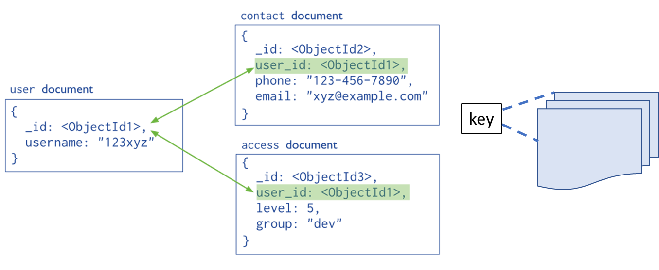
Mongo DB
MongoDB將資料儲存為一個文件,資料結構由鍵值對(key-value pair)所組成。MongoDB文件採用JSON格式表示方式。欄位值可以包含其他文件,陣列及文件陣列。

Slide 6
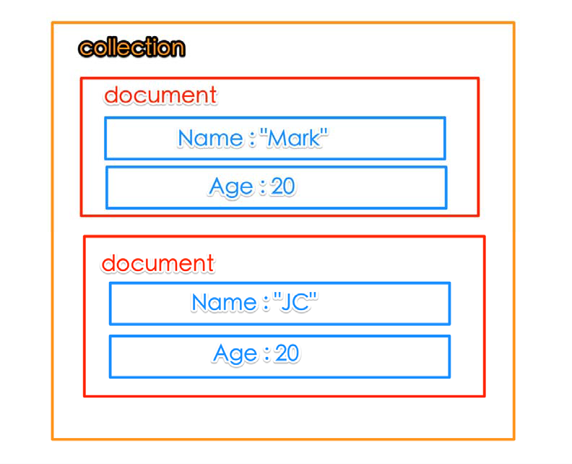
Mongo DB
Document與Collection
Document是MongoDB的核心，它就是(Key, Value)組合
Collection就是一組Document，如果把它用來與關聯式資料庫比較， 就是Table中存放了許多Row
SQL術語/概念 | MongoDB術語/概念 | 解釋/說明
database | database | 資料庫
table | collection | 資料庫表/集合
row | document | 資料記錄列/文件
column | field | 資料欄位/域
index | index | 索引
table joins |  | 表連接,MongoDB不支持
primary key | primary key | 主鍵,MongoDB自動將_id 欄位設置為主鍵

Slide 7
Mongo DB
透過下圖實例，我們也可以更直觀的的瞭解MongoDB中的一些概念:
id | user_name | email | age | city
1 | Mark Hanks | mark@abc.com | 25 | Los Angeles
2 | Richard Peter | richard@abc.com | 31 | Dallas
{
"_id": ObjectId("5146bb52d8524270060001f3"), "age": 25,
"city": "Los Angeles", "email": "mark@abc.com", "user_name": "Mark Hanks "
}
{
"_id": ObjectId("5146bb52d8524270060001f2"), "age": 31,
"city": "Dallas",
"email": "richard@abc.com", "user_name": "Richard Peter "
}

Slide 8
02
實作

Slide 9
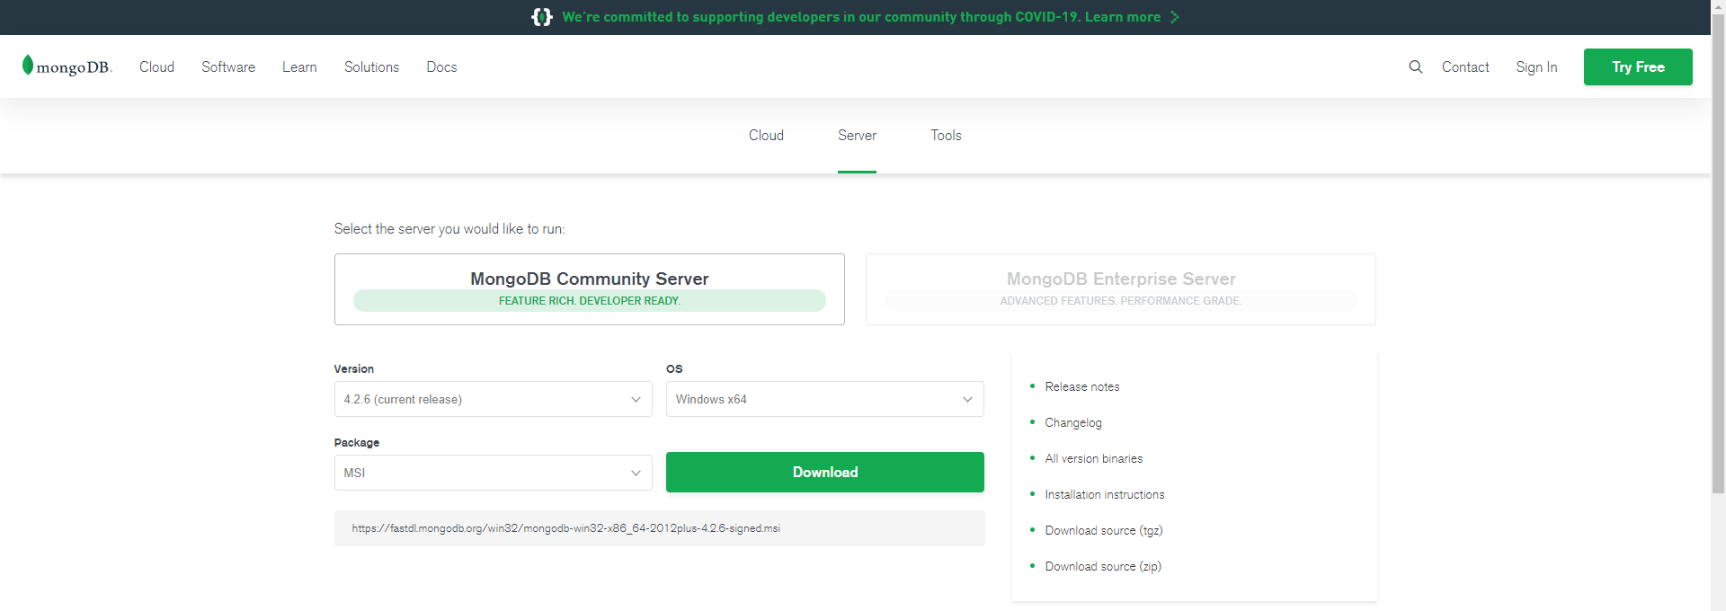
Mongo DB實作
MongoDB下載網址 :
https://www.mongodb.org/download-center/community
選擇版本與作業系統

Slide 10
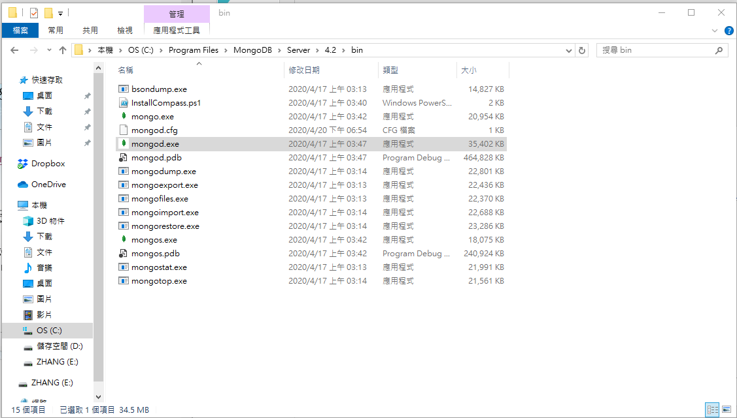
Mongo DB實作
啟動Mongo DB Server
至安裝目錄下c:\Program Files\MongoDB\Server\4.0\bin
啟動mongod.exe

Slide 11
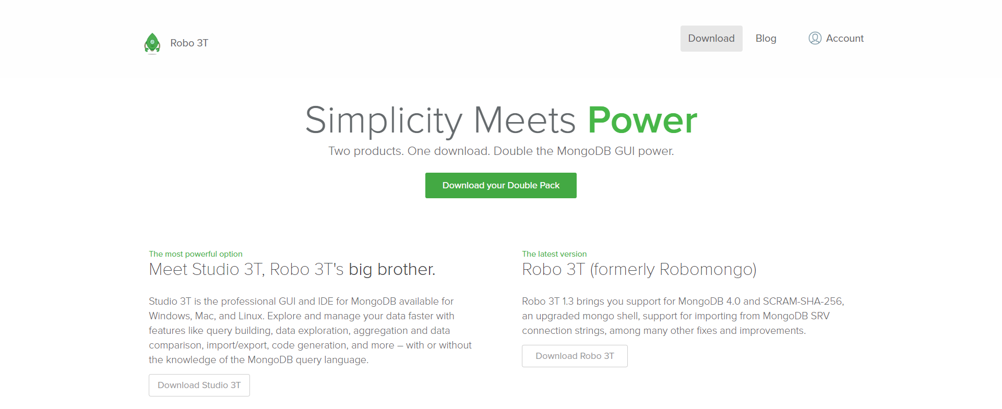
Mongo DB實作
Robo 3T下載網址 :
https://robomongo.org/download
操作Mongo DB的Client軟體
點擊下載

Slide 12
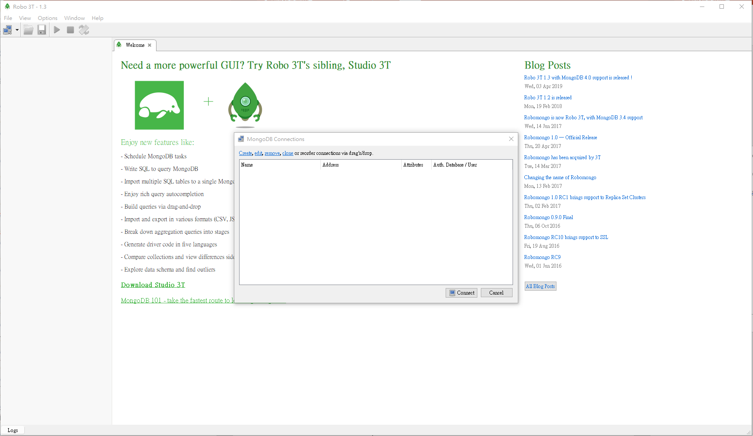
Mongo DB實作
1.點擊此處
2.跳出此視窗
3. 建立資料庫

Slide 13
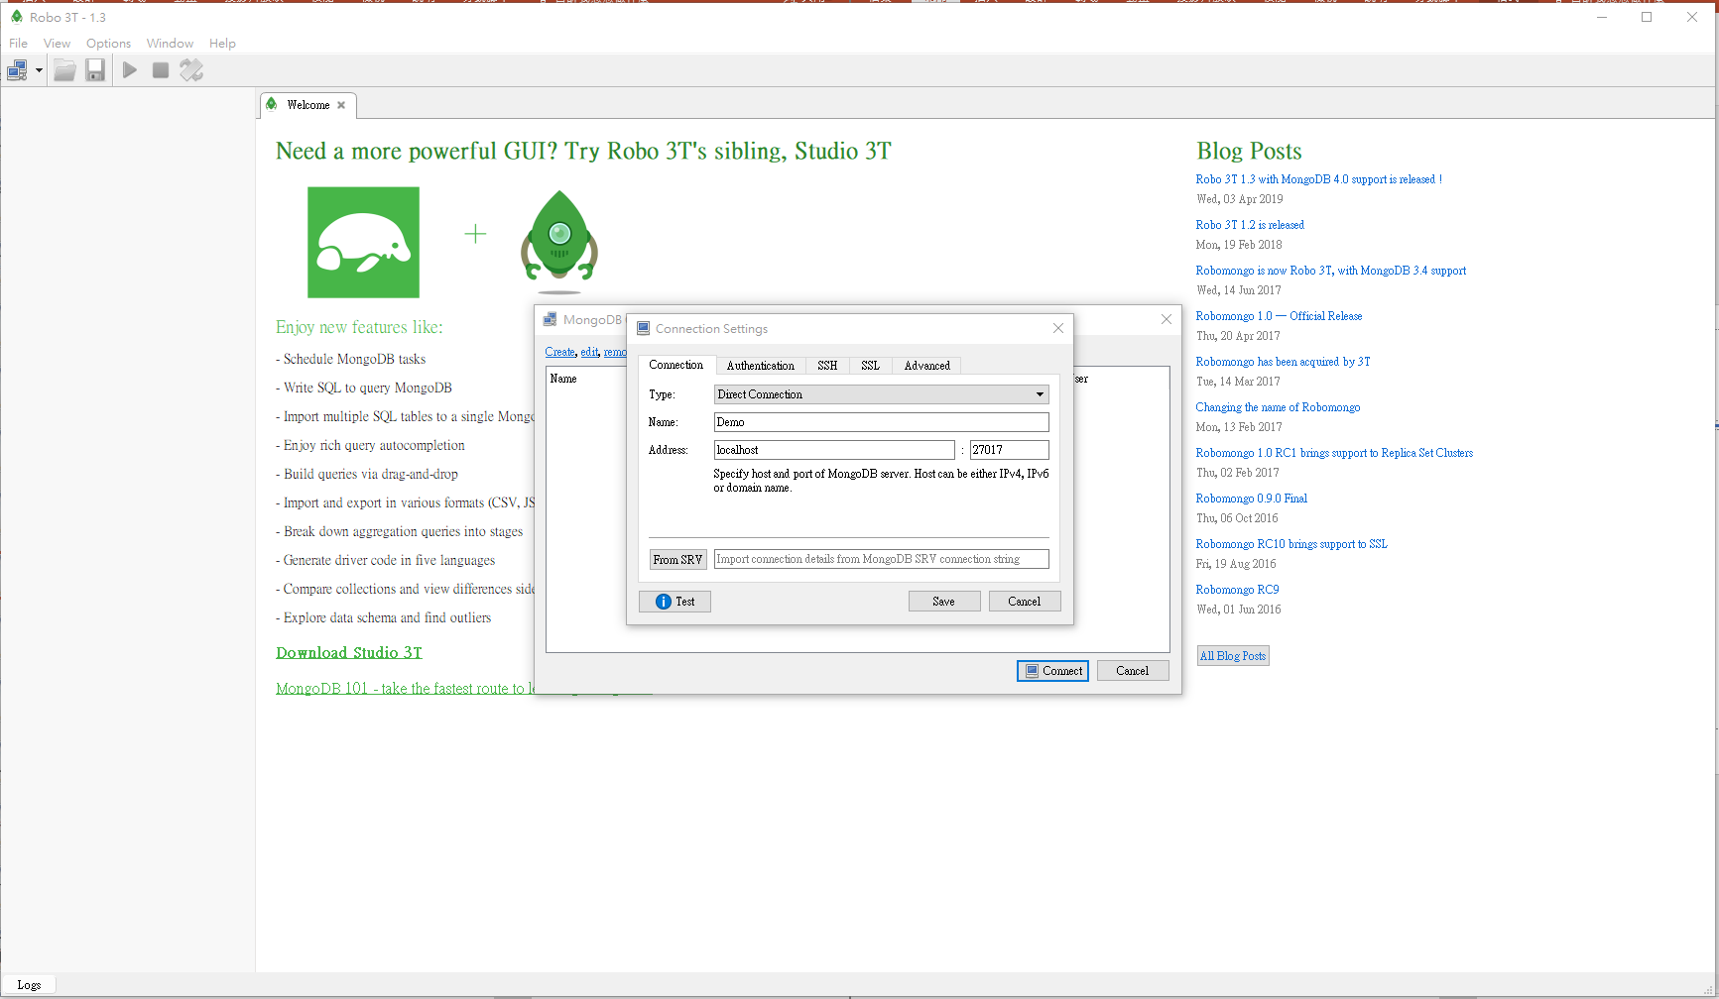
Mongo DB實作
給予相關資訊(名稱、Port號...)

Slide 14
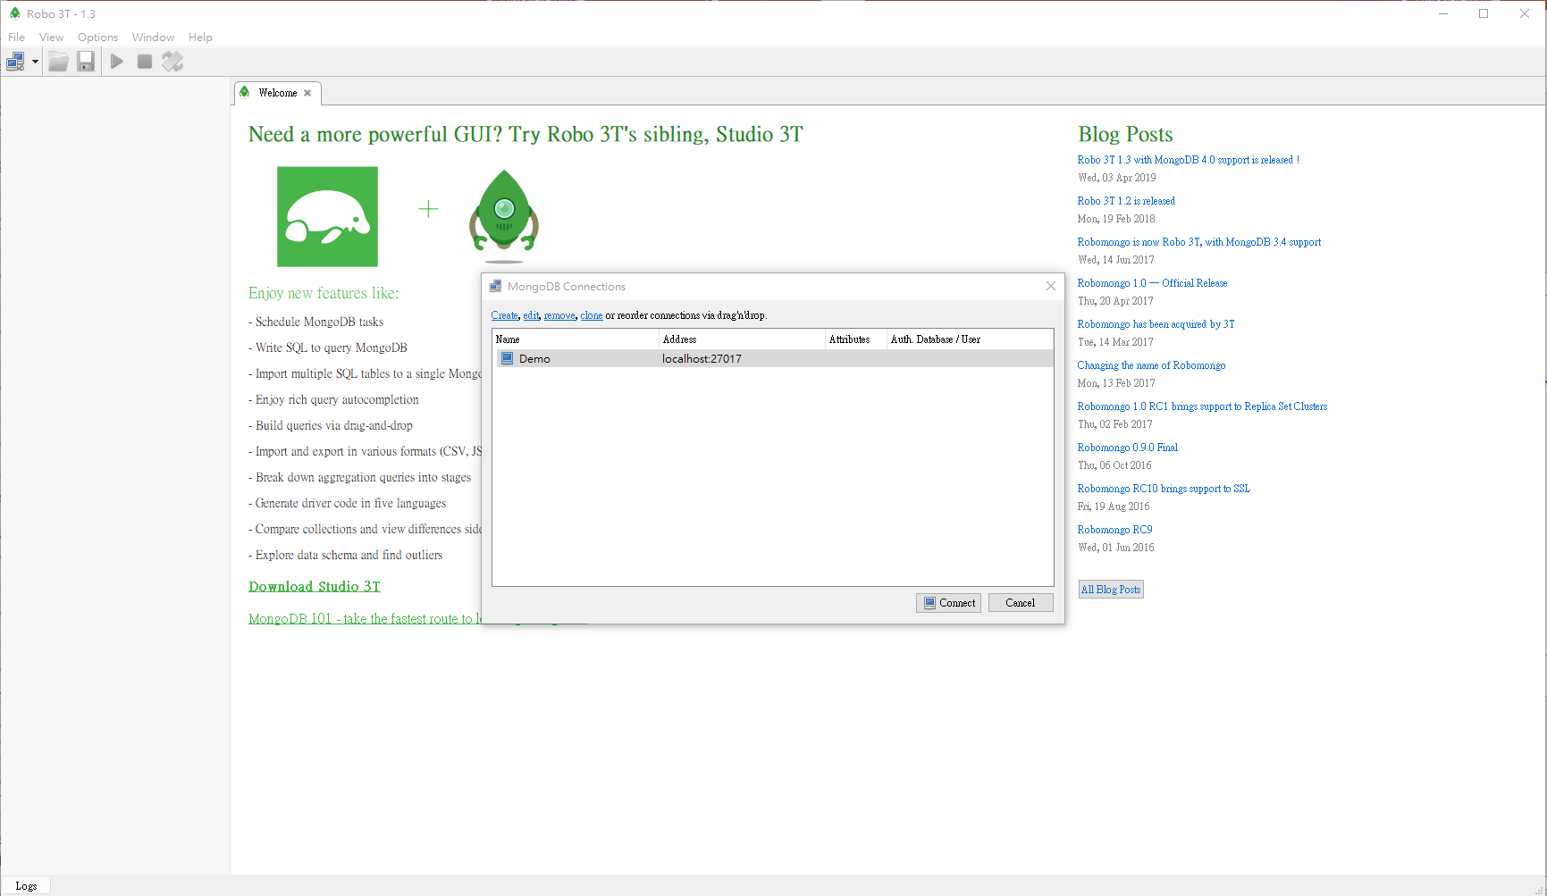
Mongo DB實作
創建完成後即可連線至資料庫

Slide 15
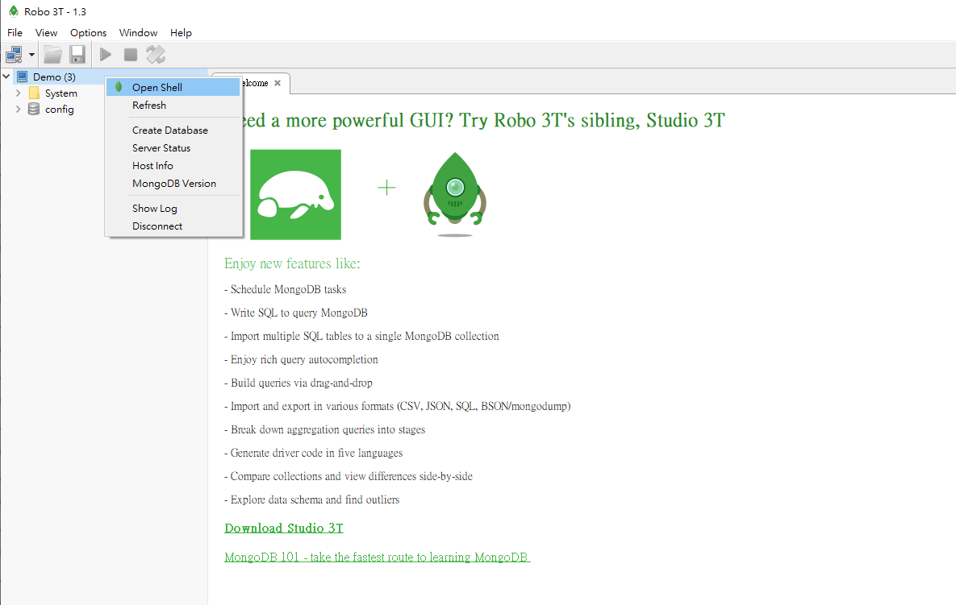
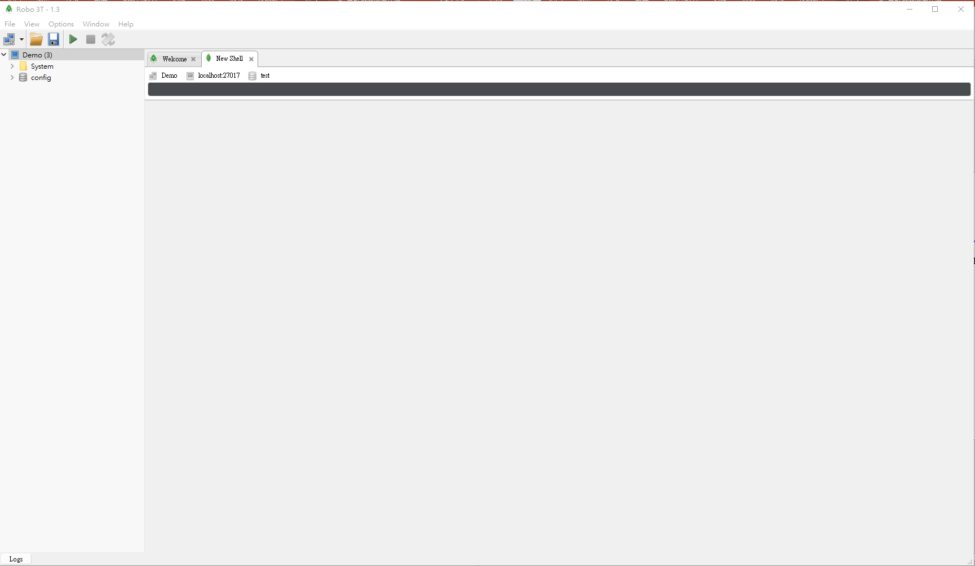
Mongo DB實作
接著在要操作的MongoDB資料庫上點選滑鼠右鍵，點選「Open Shell」呼叫出命令操作視窗。

Slide 16
Mongo DB實作
語法介紹
MongoDB切換或建立資料庫
語法：use DATABASE_NAME
DATABASE_NAME: 資料庫名稱。
如果資料庫不存在，則建立資料庫，否則切換到指定資料庫
查看所有資料庫
語法：show dbs
顯示目前操作的database
語法：db

Slide 17
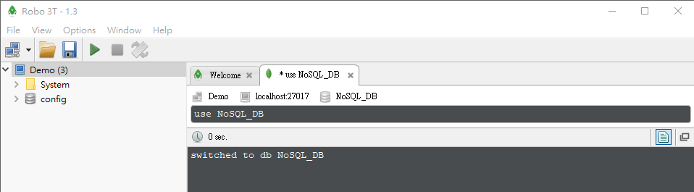
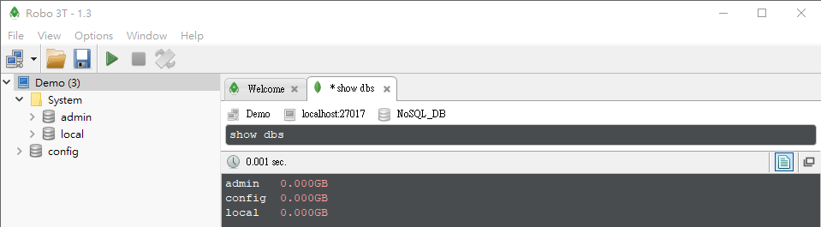
Mongo DB實作
建立資料庫(use NoSQL_DB)
顯示資料庫(show dbs)

Slide 18
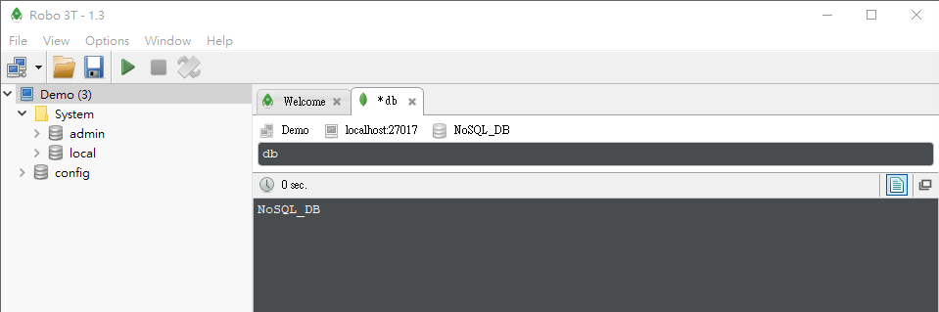
Mongo DB實作
顯示目前操作資料庫(db)

Slide 19
Mongo DB實作
插入文件(document)
MongoDB 使用 insert() 或 save() 方法向集合中插入文件
語法格式：db.COLLECTION_NAME.insert(document)
COLLECTION_NAME : 欲插入document的集合名稱
檢視collections(Collection, 即：表格)
語法：show collections
MongoDB沒有單獨建立集合名的shell命令，在插入資料的時候， MongoDB會自動建立對應的集合

Slide 20
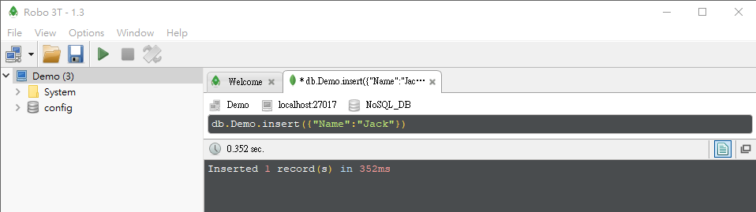
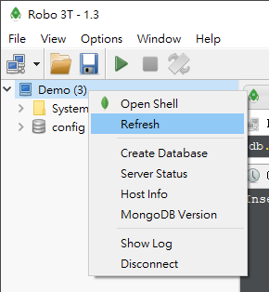
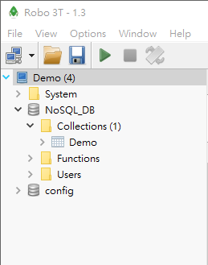
Mongo DB實作
插入文件(db.Demo.insert({“Name” : “Jack”}))
刷新伺服器
可看見新增的資料庫以及文件

Slide 21
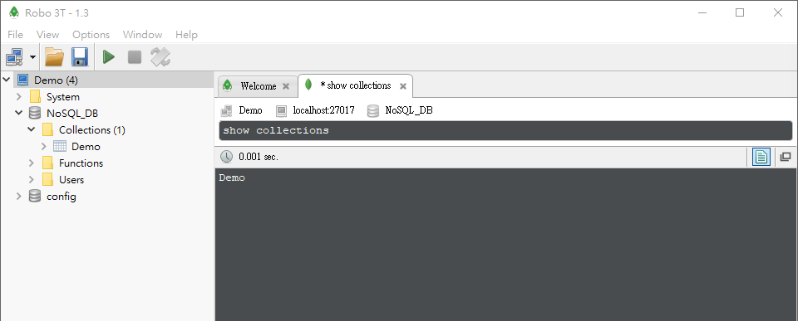
Mongo DB實作
顯示表格(db collections)

Slide 22
Mongo DB實作
檢視collections資料筆數
語法：db.products.count()
Products : 文件名稱
MongoDB 中使用 createCollection() 方法來建立集合。
語法格式：db.createCollection(name, options)
name: 要建立的集合名稱
options: 可選參數, 指定有關記憶體大小及索引的選項，option可以是以下參數

Slide 23
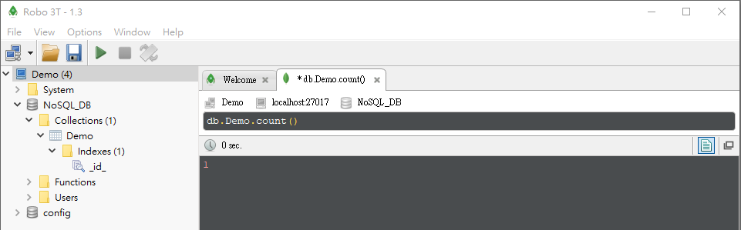
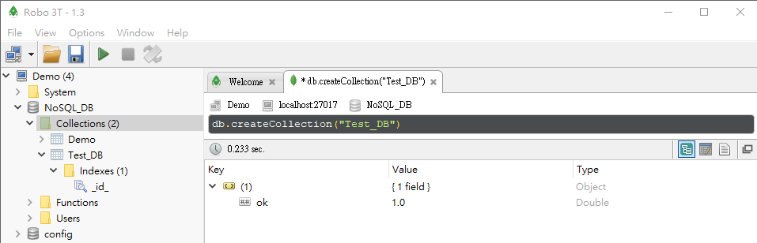
Mongo DB實作
顯示文件比數(db.products.count())
建立集合

Slide 24
Mongo DB實作
MongoDB 中使用 createCollection() 方法來建立集合。
語法格式：db.createCollection(name, options)
name: 要建立的集合名稱
options: 可選參數, 指定有關記憶體大小及索引的選項，option可以是以下參數
欄位 | 類型 | 描述
capped | 布林 | （可選）如果為 true，則建立固定集合。固定集合是指有著固定大小的集合，當達到最大值時，它會自動覆蓋最早的文件。 當該值為 true 時，必須指定 size 參數。
autoIndexId | 布林 | （可選）如為 true，自動在 _id 欄位建立索引。預設值為 false。
size | 數值 | （可選）為固定集合指定一個最大值（以位元組計）。 如果 capped 為 true，也需要指定該欄位。
max | 數值 | （可選）指定固定集合中包含文件的最大數量。

Slide 25
Mongo DB實作
查詢
在mogodb，一般進行查詢的指令為
db.collection.find( query ) //回傳所有資料。
紅色部分請代換成欲查詢的collection名稱。
db.collection.find(query, projection)
query：可選，使用查詢操作符指定查詢準則
projection：可選，使用投影操作符指定返回的鍵。查詢時回傳文見中所有鍵值， 只需省略該參數即可（預設省略）。

Slide 26
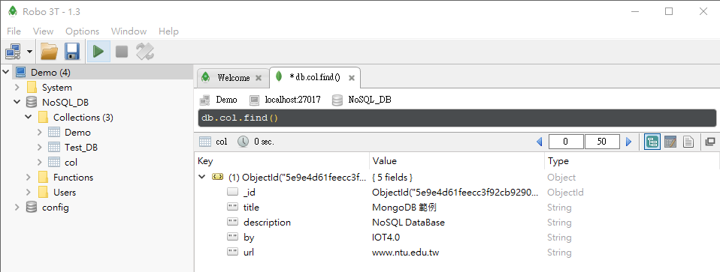
Mongo DB實作
新增一文件
查詢文件(find)
>db.col.insert({title: ‘MongoDB 範例', description: NoSQL DataBase', by: ‘IOT4.0, url: 'http://www.ntu.edu.tw’ })

Slide 27
Mongo DB實作
操作 | 格式 | 範例 | RDBMS中的類似語句
等於 | {<key>:<value>} | db.col.find({"by":"菜鳥教程"}).pretty() | where by = '菜鳥教程'
小於 | {<key>:{$lt:<value>}} | db.col.find({"likes":{$lt:50}}).pretty() | where likes < 50
小於或等於 | {<key>:{$lte:<value>}} | db.col.find({"likes":{$lte:50}}).pretty() | where likes <= 50
大於 | {<key>:{$gt:<value>}} | db.col.find({"likes":{$gt:50}}).pretty() | where likes > 50
大於或等於 | {<key>:{$gte:<value>}} | db.col.find({"likes":{$gte:50}}).pretty() | where likes >= 50
不等於 | {<key>:{$ne:<value>}} | db.col.find({"likes":{$ne:50}}).pretty() | where likes != 50

Slide 28
Mongo DB實作
db.collection.update( <query>, <update>, { upsert: <boolean>, multi: <boolean>, writeConcern: <document> } )
更新文檔
MongoDB 使用 update() 和 save() 方法來更新集合中的文件。
update() 方法
query： update的查詢準則，類似sql update查詢內where後面的。
update ： update的物件和一些更新的操作符（如$,$inc...）等，也可以理解為sql update查詢內set後面的
upsert： 可選，這個參數的意思是，如果不存在update的記錄，是否插入objNew，true為插入，預設是false，不插入。
multi： 可選，mongodb 預設是false，只更新找到的第一條記錄，如果這個參數為true，就把按條件查出來多條記錄全部更新。
writeConcern：可選，拋出異常的級別。

Slide 29
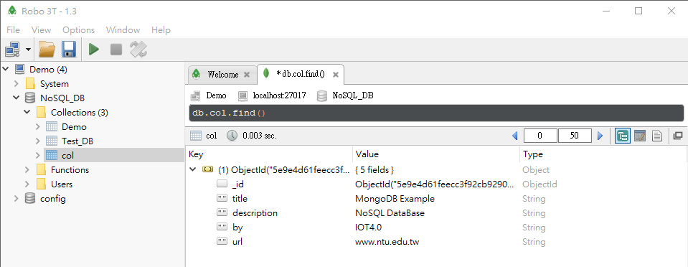
Mongo DB實作
更新文件資料
將title原為MongoDB 範例更新為MongoDB Example
db.col.update({‘title’:’MongoDB 範例’},{$set{‘title’:’MongoDB Example’}})

Slide 30
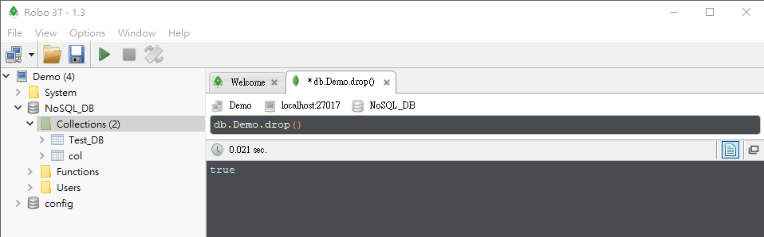
Mongo DB實作
刪除集合
語法格式：db.collection.drop()
刪除Demo的集合(指令完成後刷新資料庫該集合就會不見)

Slide 31
Mongo DB實作
db.collection.remove( <query>, { justOne: <boolean>, writeConcern: <document> } )
刪除文檔
MongoDB remove()函數是用來刪除集合中的資料。
MongoDB資料更新可以使用update()函數。在執行remove()函數前先執行find()命令來判斷執行的條件是否正確，這是一個比較好的習慣。
query：（可選）刪除的文件的條件。
justOne：（可選）如果設為 true 或 1，則只刪除一個文件，如果不設置該參數，或使用預設值 false，則刪除所有匹配條件的文件。
writeConcern：（可選）拋出異常的級別。

Slide 32
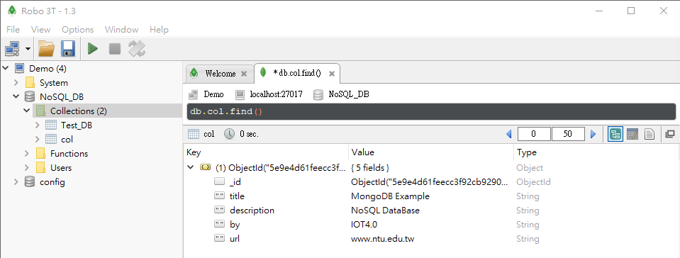
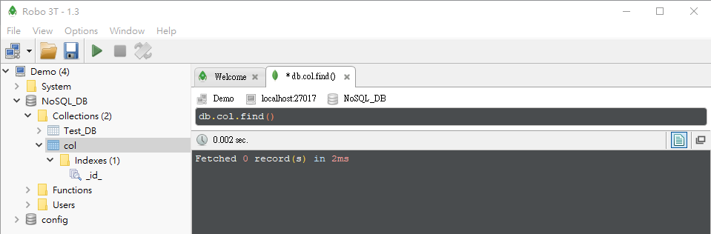
Mongo DB實作
刪除文件
1. 搜尋文件(查詢刪除條件)
2. 根據條件刪除文件(db.col.remove({'title':'MongoDB Example'}))
搜尋文件
刪除文件(查詢已無內容)

Slide 33
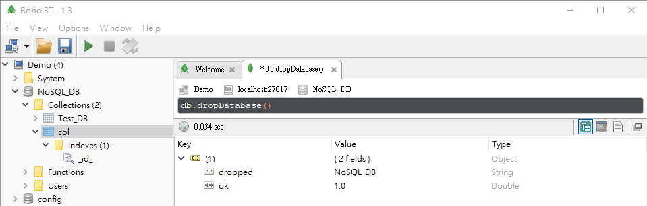
Mongo DB實作
MongoDB 刪除資料庫
語法 : db.dropDatabase()
完成後顯示刪除OK

Slide 34
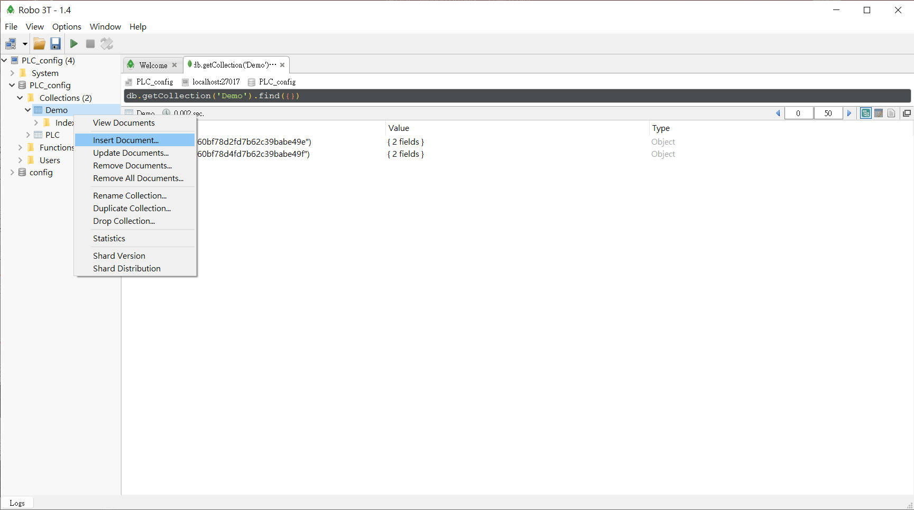
Mongo DB實作
直接給予json資料格式

Slide 35
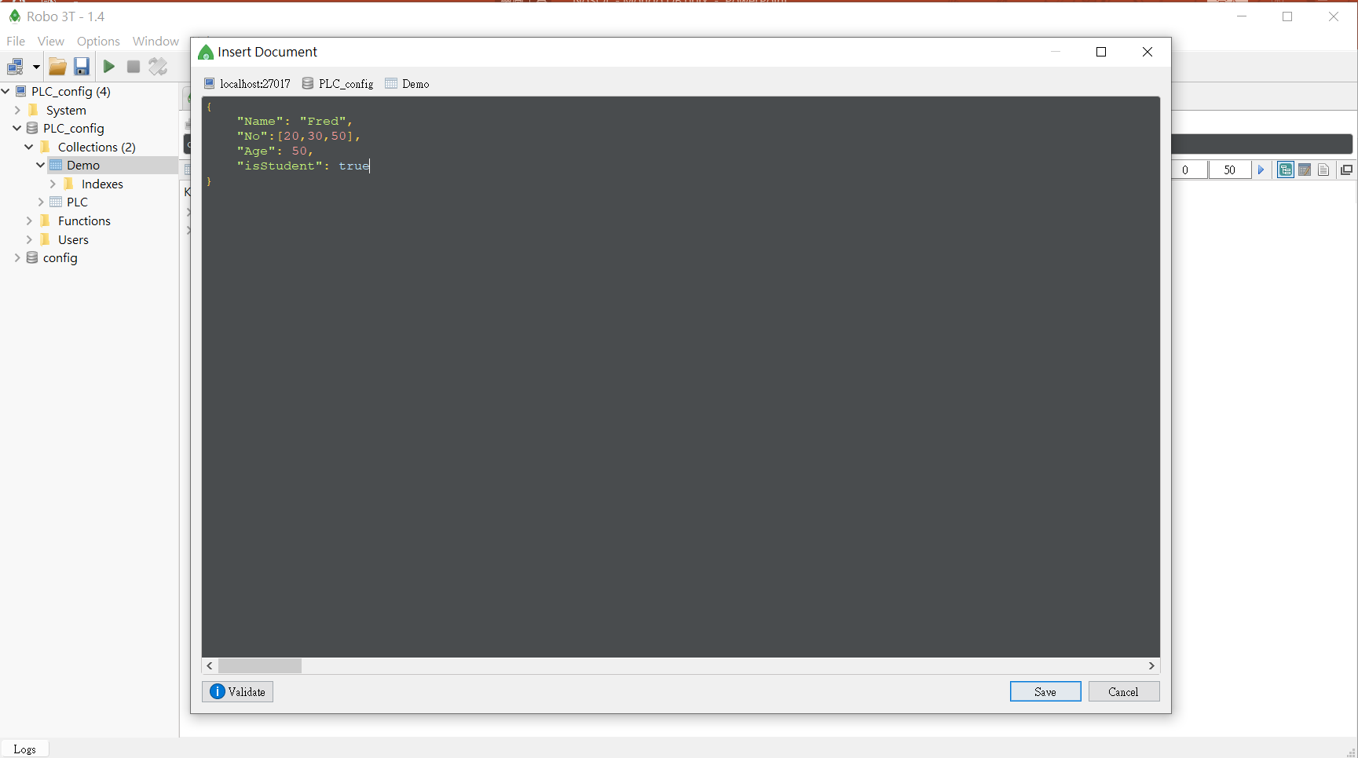
Mongo DB實作
直接給予json資料格式

Slide 36
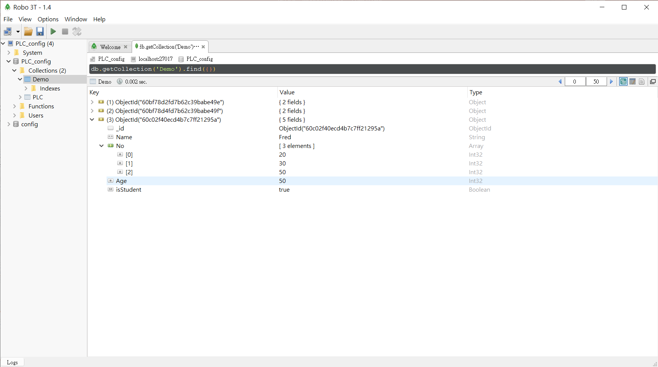
Mongo DB實作
直接給予json資料格式

Slide 37
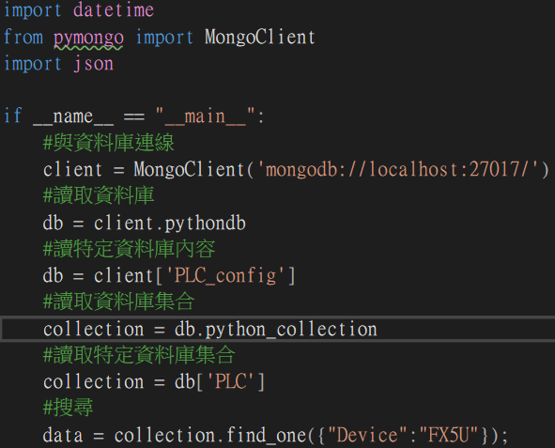
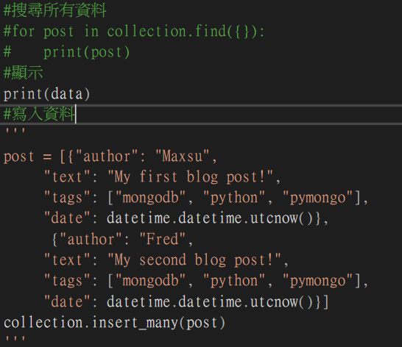
Mongo DB實作
Python實作
安裝套件pymongo

Slide 38
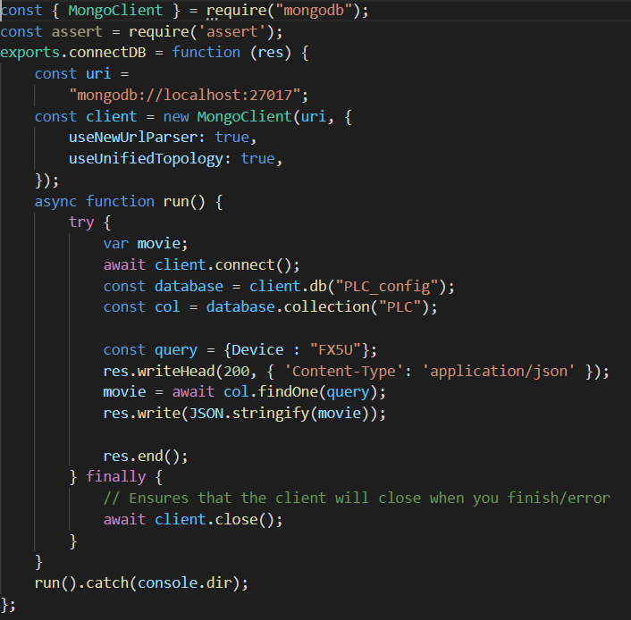
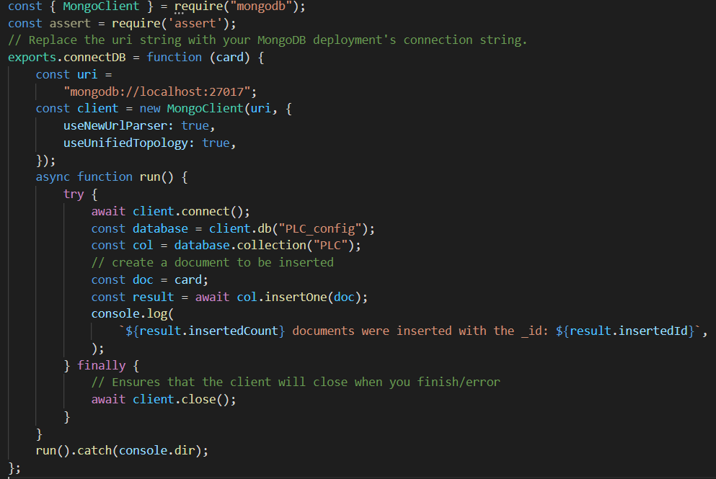
Mongo DB實作
Node.js實作

